Slide 1
逻辑回归
Logistic Regression

Slide 2
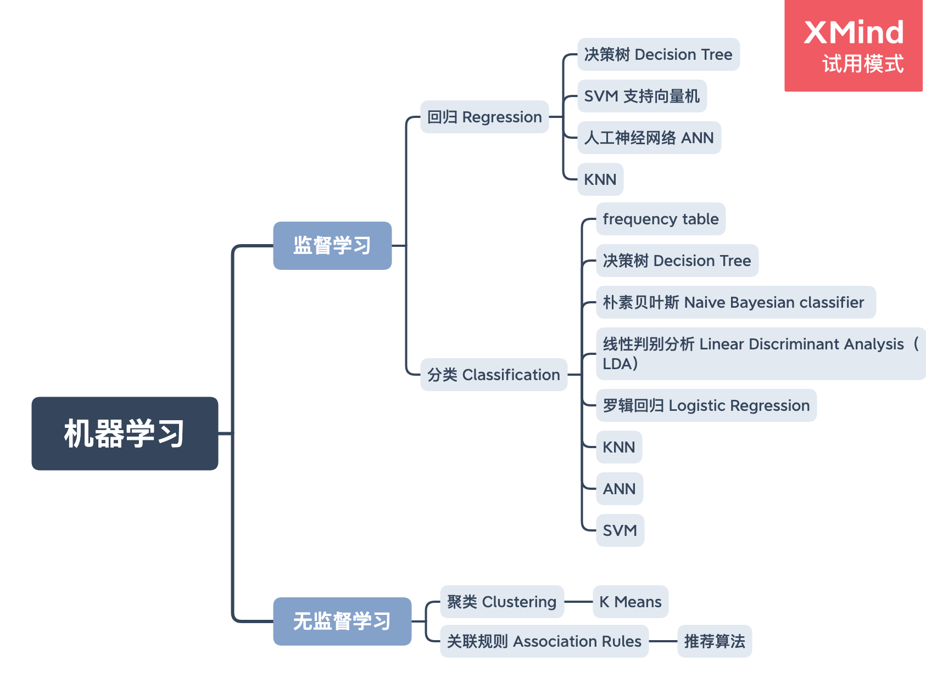
1机器学习

Slide 3
1 树模型
Logistic Regression 虽然被称为回归，但其实际上是分类模型，并常用于二分类。Logistic Regression 因其简单、可并行化、可解释强深受工业界喜爱。
Logistic 回归的本质是：假设数据服从这个分布，然后使用极大似然估计做参数的估计。

Slide 4
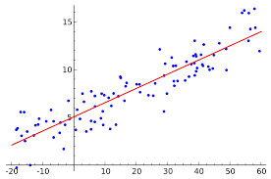
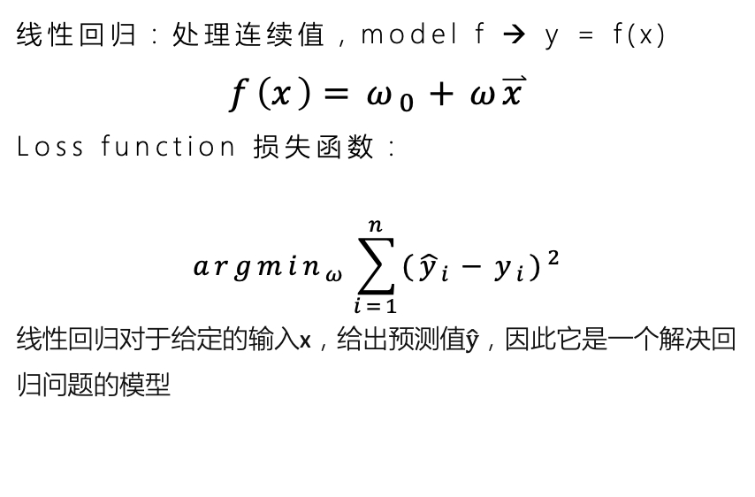
1 线性回归 Linear Regression
线性回归：处理连续值，model f → y = f(x)
$$f\left(x\right)=ω_{0}+ω\overset{⃑}{x}$$
Loss function 损失函数：
$${argmin}_{ω}\sum_{i=1}^{n}{{({\hat{y}}_{i}−y_{i})}^{2}}$$
线性回归对于给定的输入x，给出预测值$\hat{y}$，因此它是一个解决回归问题的模型

Slide 5
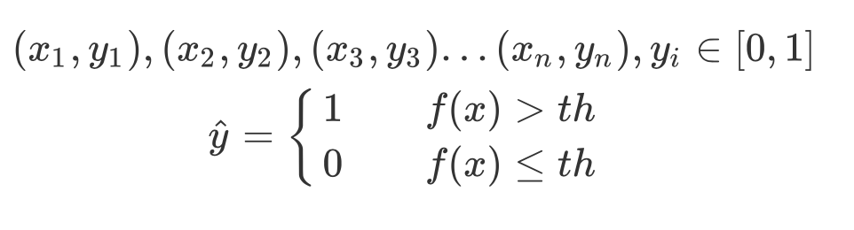
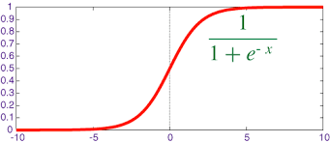
阶跃函数
1
分类问题（Classification）
分类问题就是给定的输入X, 给出标签（class）A；最简单的就是二分类问题，多分类问题可以通过一系列二分类问题解决。
如何解决分类问题：
1.一个最直观的办法就是设定一个阈值，比如0，如果我们预测的数值 y > 0 ，那么属于标签A，反之属于标签B，采用这种方法的模型又叫做感知机（Perceptron）
2.我们不去直接预测标签，而是去预测标签为A概率，我们知道概率是一个[0,1]区间的连续数值，那我们的输出的数值就是标签为A的概率。一般的如果标签为A的概率大于0.5，我们就认为它是A类，否则就是B类。这就是我们的这次的主角逻辑回归模型 (Logistics Regression)
不可微，难以优化
0
Sigmoid函数

Slide 6
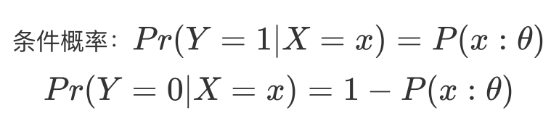
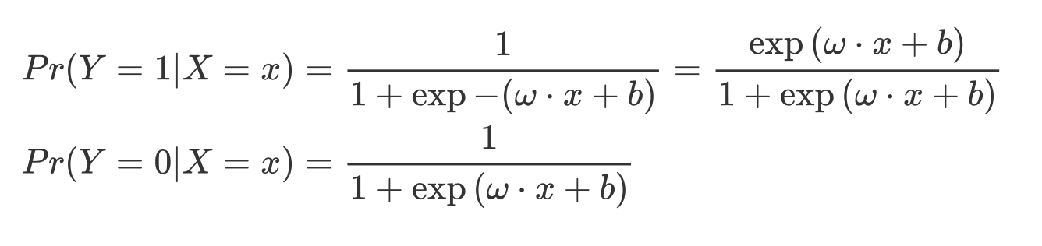
1 二分类问题
将线性回归$\hat{y}=f\left(x\right)=ω∙x+b$套入sigmoid函数：
Sigmoid函数

Slide 7
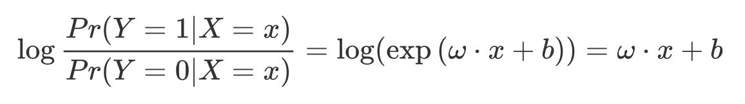
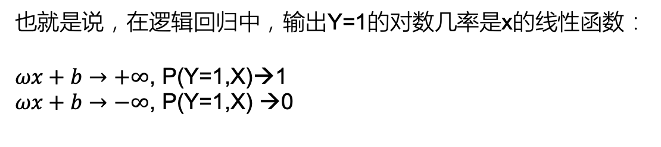
1 几率 Odds
在统计学中，事件发生的概率p与事件不发生的概率1-p的比值：
也就是说，在逻辑回归中，输出Y=1的对数几率是x的线性函数：
$ωx+b→+∞$, P(Y=1,X)→1
$ωx+b→−∞$, P(Y=1,X) →0

Slide 8
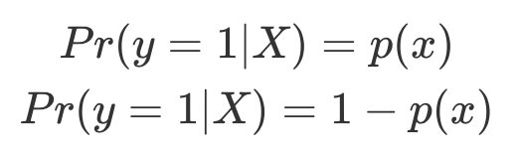
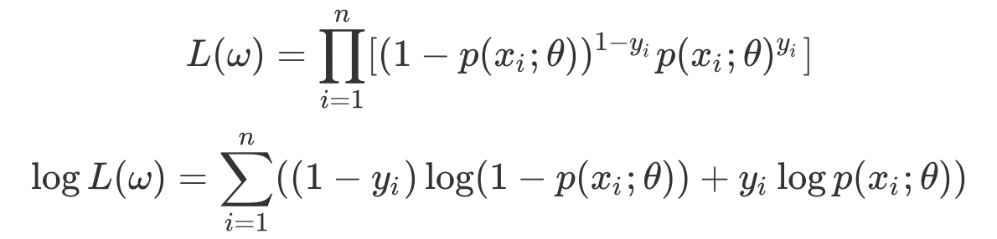
1 最大似然估计
逻辑回归假设样本服从伯努利分布：
2. 观测到这样的样本的似然函数可表示为：
最大似然估计要求我们找到一组$θ$使得$L(ω)最大$,即观察到数据的可能性最大；

Slide 9
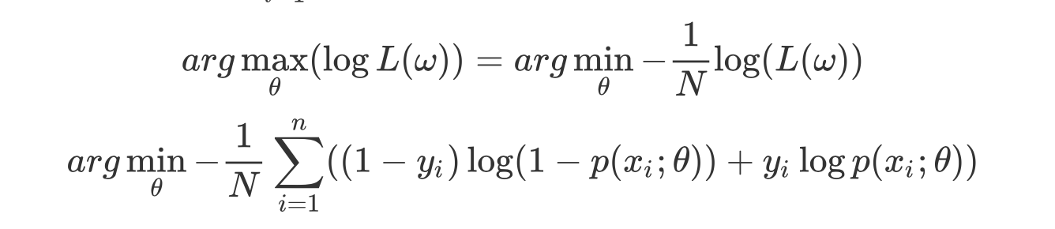
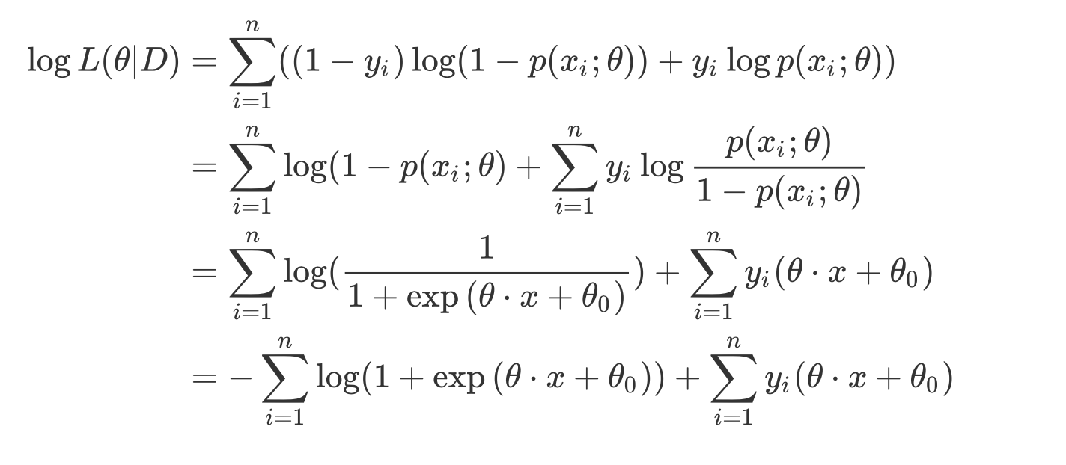
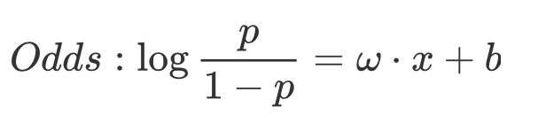
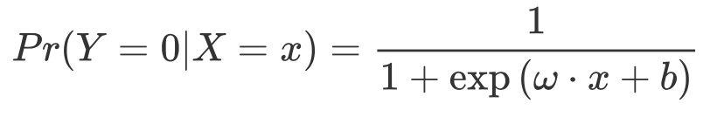
1 最大似然估计
最大似然估计要求我们找到一组$θ$使得$L(ω)最大$,即观察到数据的可能性最大；

Slide 10
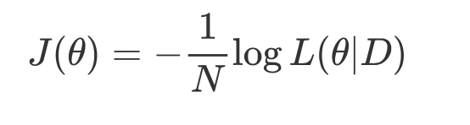
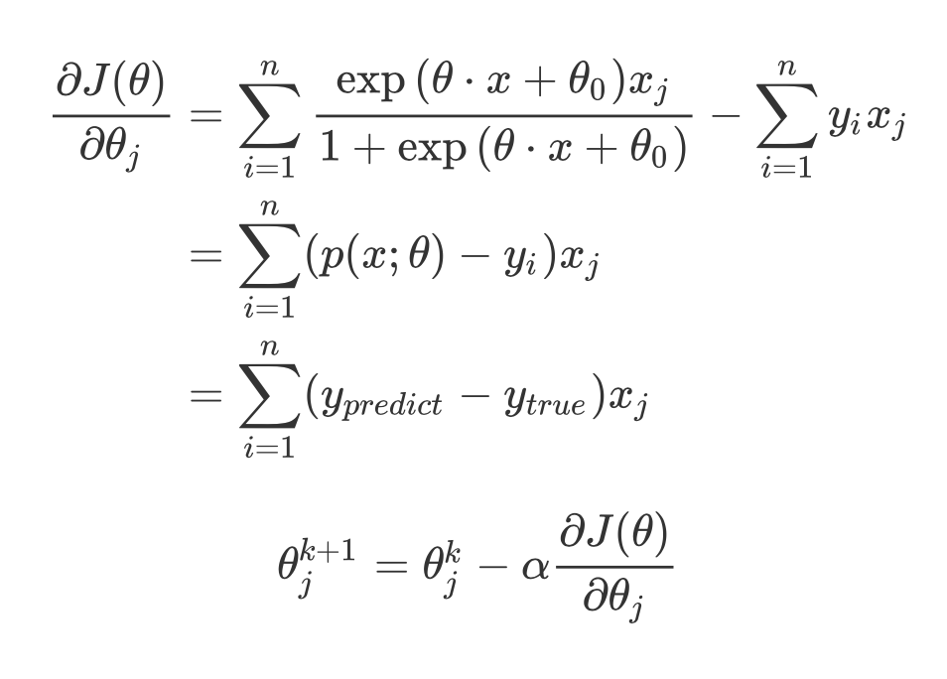
1 损失函数 Loss Function
另一方面，在机器学习领域，我们更经常遇到的是损失函数的概念，其衡量的是模型预测错误的程度。其中log损失在单个数据点上的定义为−ylogp(y|x)−(1−y)log(1−p(y|x))

Slide 11
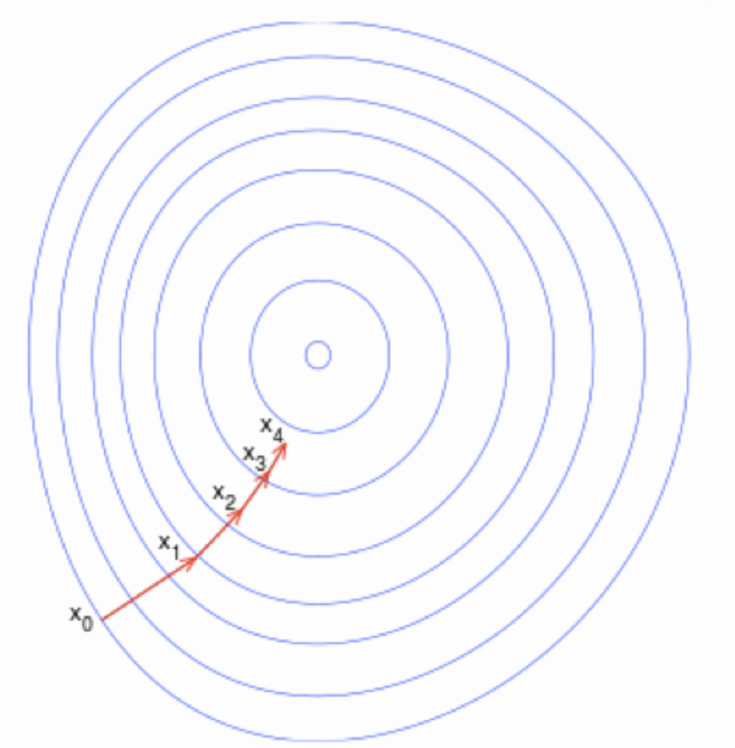
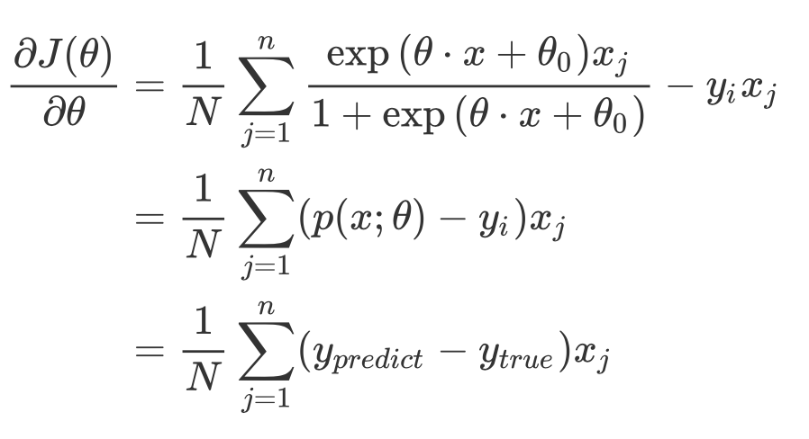

1梯度下降(Gradient Descent)
在逻辑回归模型中，我们最大化似然函数和最小化log损失函数实际上是等价的→ 最优化问题
梯度下降(Gradient Descent)又叫作最速梯度下降，是一种迭代求解的方法，通过在每一步选取使目标函数变化最快的一个方向调整参数的值来逼近最优值。基本步骤如下：
选择下降方向（梯度方向，∇J(θ) ）
选择步长$α$，更新参数 $θ^{k+1}=θ^{k}−α∇J(θ^{k}$)
重复以上两步直到满足终止条件
其中损失函数的梯度计算方法为：
沿梯度负方向选择一个较小的步长可以保证损失函数是减小的，另一方面，逻辑回归的损失函数是凸函数（加入正则项后是严格凸函数），可以保证我们找到的局部最优值同时是全局最优。

Slide 12
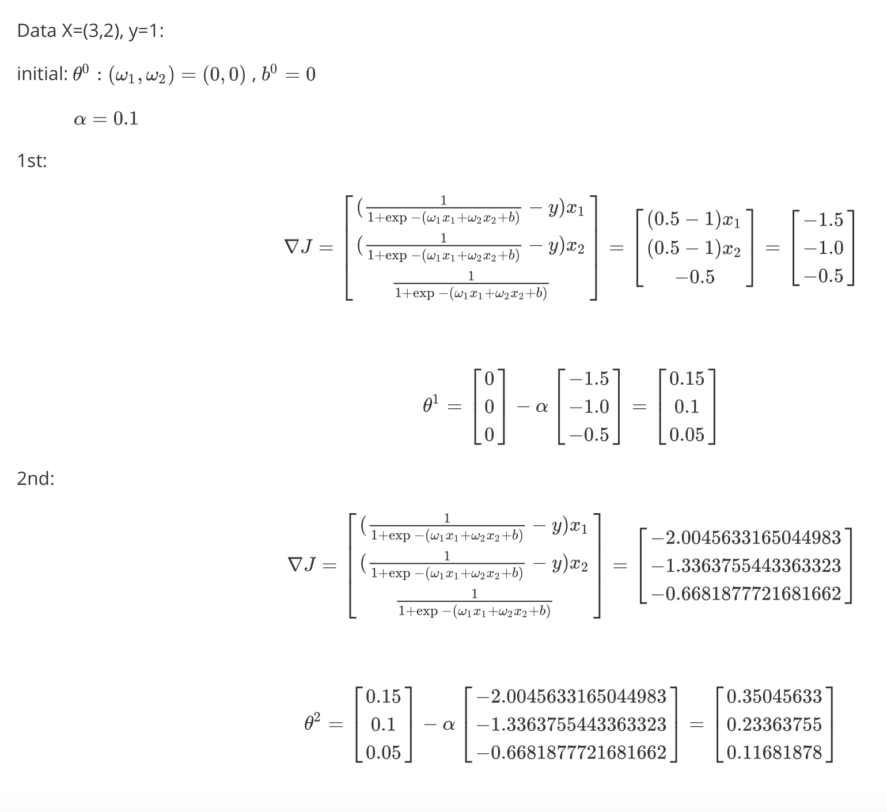
1 栗子🌰
代入：x1 = 3, x2 = 2, y=1
w1=0,w2=0, b=0
代入：x1 = 3, x2 = 2, y=1
w1=0.15,w2=0.1, b=0.01

